Slide 1
Godine „primirja”
Nastavna tema: Slom komunizma u Jugoslaviji i stvaranje samostalne Hrvatske, Prvi sukobi. Domovinski rat 1991. godine, Godine „primirja”, Oslobodilačke operacije 1995. godine i kraj rata

Slide 2



Kada je nastala organizacija Ujedinjenih naroda? S kojim ciljem?
Jedan dio te organizacije su i zaštitne snage UN-a, UNPROFOR, koje u ratnom, nemirnom području pokušavaju održati primirje i pomoći pri povratku prognanika.

Slide 3
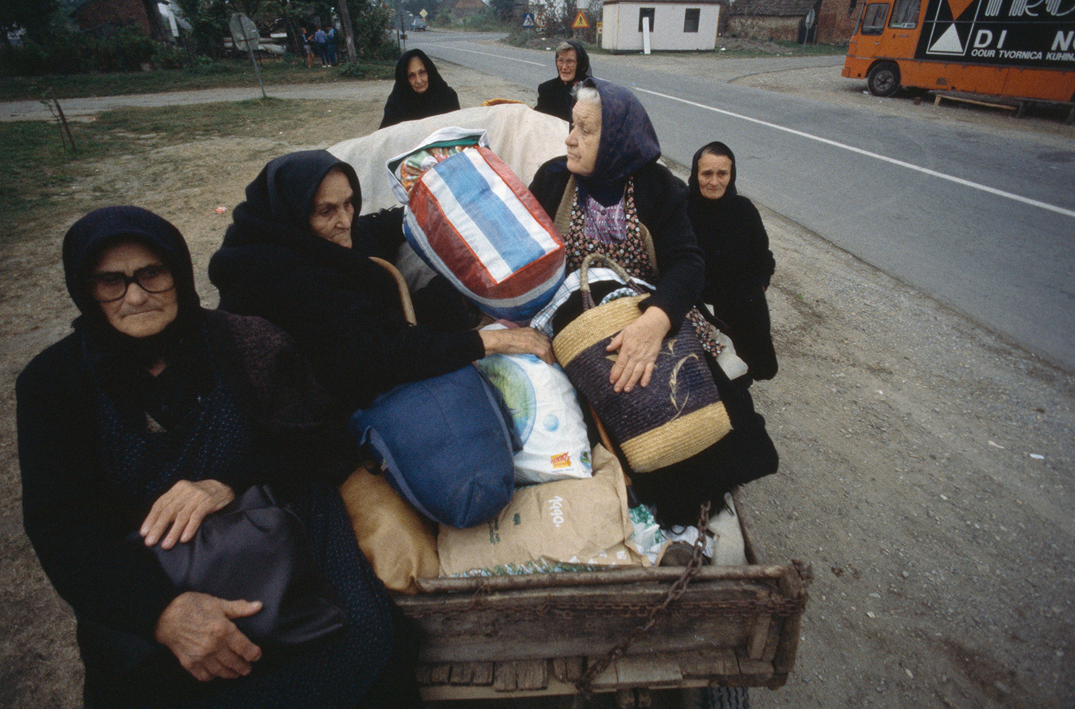
Kakve osjećaje ti izaziva ovaj prizor? Možeš li zamisliti da moraš napustiti svoju kuću/stan, svoje selo/grad na dulje vremensko razdoblje, ne znajući kad ćeš se vratiti?

Slide 4
8. listopada 1991. godine Hrvatski sabor donio je odluku o raskidu državno-pravnih veza s ostalim republikama i pokrajinama SFRJ-a
Hrvatska je konačno istupila iz Jugoslavije i postala neovisna država
Neovisnost su proglasile i Slovenija, Bosna i Hercegovina i Makedonija

Slide 5
15. siječnja 1992. godine – Europska zajednica (danas EU) priznala je Hrvatsku – značajna je bila uloga Njemačke
22. svibnja 1992. godine Hrvatska je postala članicom Ujedinjenih naroda
Pojedine države priznale Hrvatsku već 1991. godine: Slovenija, Litva, Ukrajina, Latvija, Island i Vatikan

Slide 6

Pročitaj tekst UNPROFOR-u (U/str. 181-182) , a potom
odgovori na pitanja u bilježnicu:
Što znači UNPROFOR?
Što su bile zadaće UNPROFOR-a?
Što se trebalo dogoditi s okupiranim područjima?
Zašto su zadaće UNPROFOR-a uglavnom ostale neispunjene?
Je li bilo slučajeva kršenja prva Srba u Hrvatskoj?

Slide 7
Što znači UNPROFOR?
Što su bile zadaće UNPROFOR-a?
Što se trebalo dogoditi s okupiranim područjima?
Zašto su zadaće UNPROFOR-a uglavnom ostale neispunjene?
Je li bilo slučajeva kršenja prva Srba u Hrvatskoj?
1.
2.
3.
4.
5.

Slide 8
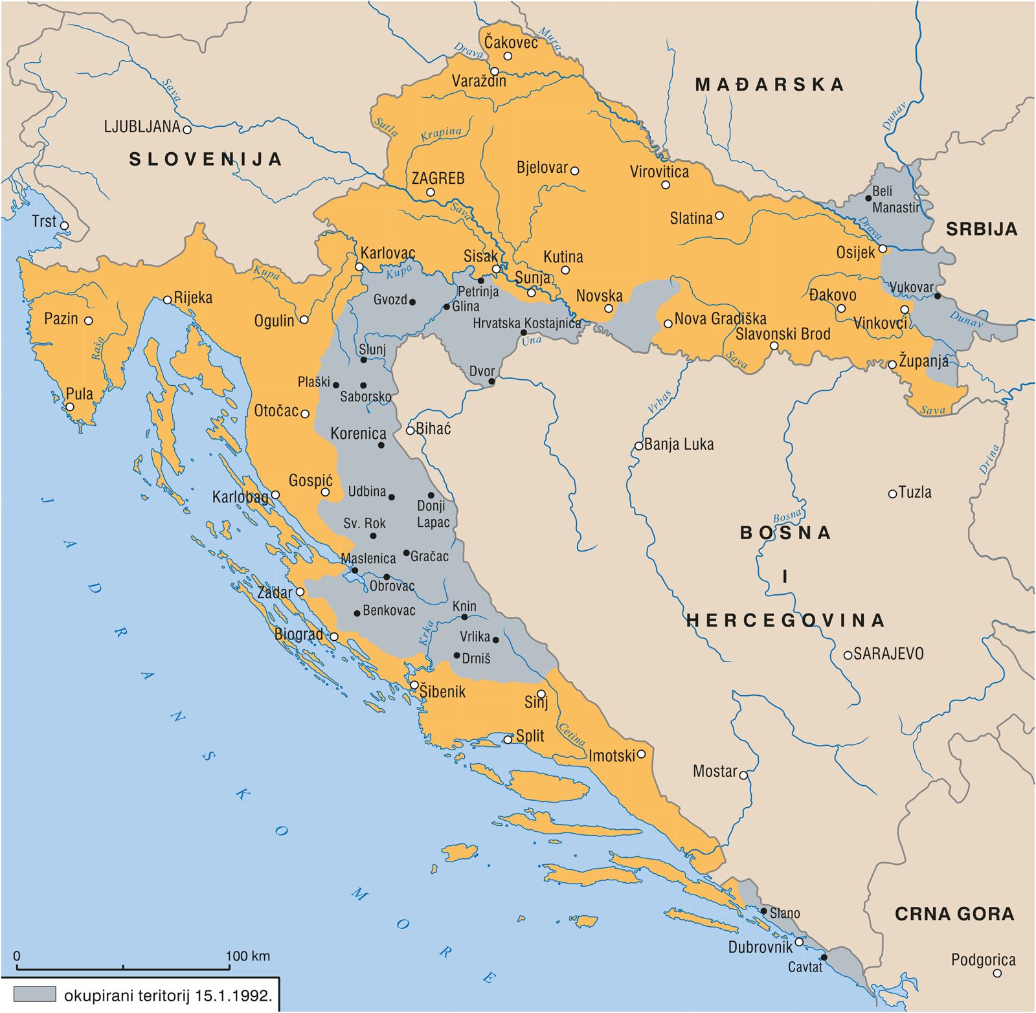
Okupirana područja RH početkom 1992. godine

Slide 9
Prije međunarodnog priznanja potpisano je primirje kojim je trećina Hrvatske ostala privremeno okupirana
Na tom području raspoređene su vojne snage Ujedinjenih naroda – UNPROFOR
Zadaća: razoružati srpske snage i omogućiti povratak prognanicima, a Hrvatska je Srbima trebala jamčiti zaštitu manjinskih prava

Slide 10
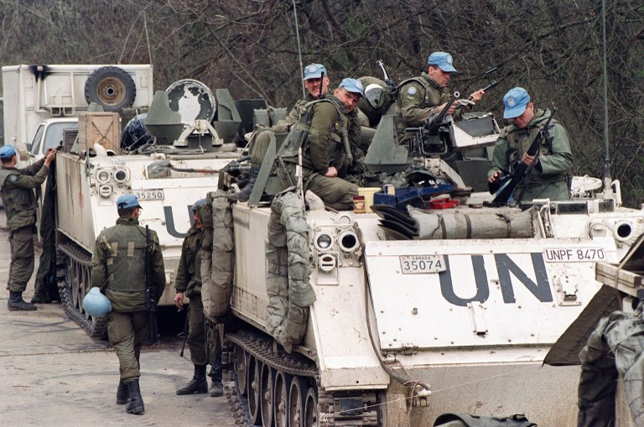

Snage UNPROFOR-a 1995. godine

Slide 11
Zadaće UNPROFOR-a tijekom sljedeće četiri godine uglavnom su ostale neispunjene
Prognanici se i dalje nisu mogli vratiti u svoje domove, nastavljeno je kršenje ljudskih prava, protjerivanje nesrpskog stanovništva
Kršila su se ljudska prava i u područjima pod hrvatskih nadzorom

Slide 12
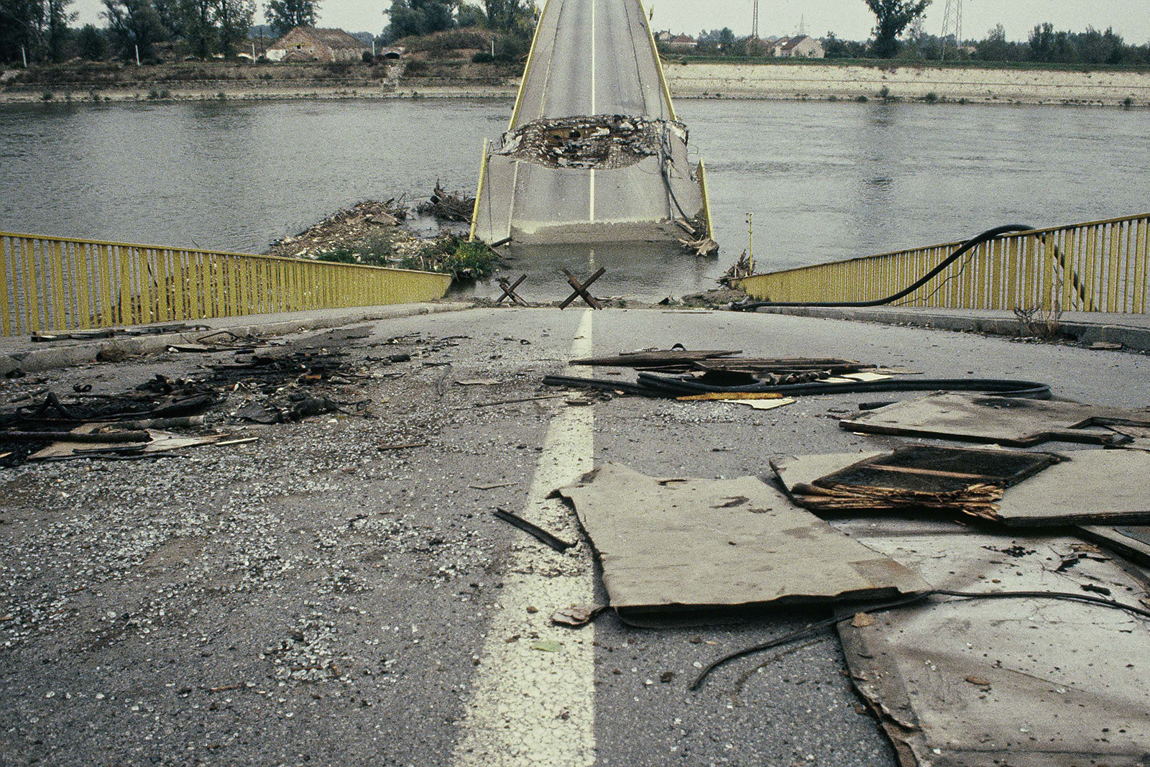
Srušeni most preko Drave u Osijeku

Slide 13
Rat u Bosni i Hercegovini
U travnju 1992. godine srpske snage započele su agresiju na Bosnu i Hercegovinu
Ratovanje je dovelo do velikog broja poginulih vojnika i civila
Nastale su tri vojno-političke strane koje su međusobno ratovale: srpska, hrvatska i bošnjačka

Slide 14
Srpske snage činile su progon hrvatskog i muslimanskog stanovništva – etničko čišćenje
U Ratu u BiH od 1992. do 1995. godine poginulo je više od 150.000 ljudi
Teške borbe u Mostaru, opsada Sarajeva – velik dio grada bio je razrušen

Slide 15
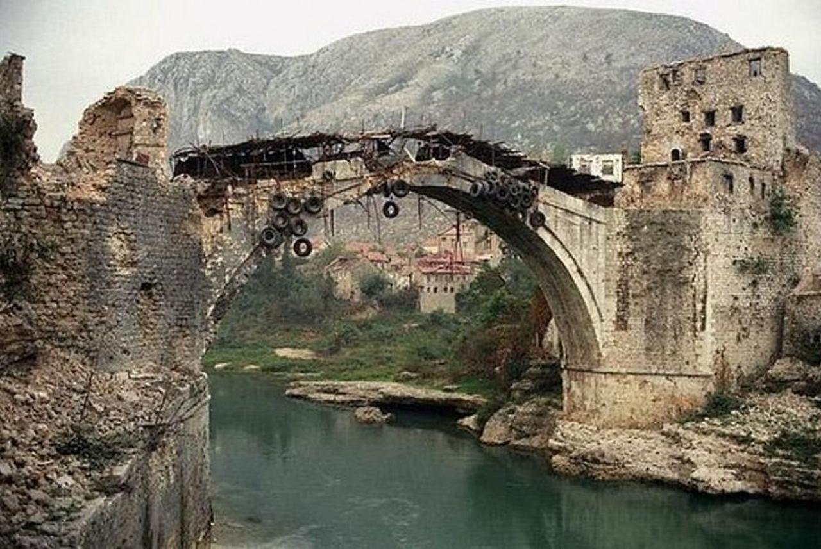
Tijekom borbi srušen je Stari most preko Neretve, izgrađen u XVI. stoljeću

Slide 16
Masakr u Srebrenici počinile su srpske snage pod vodstvom Ratka Mladića
Oslobođen je značajan teritorij
U srpnju 1995. godine službeno je dogovoreno savezništvo Hrvatske vojske i Armije BiH

Slide 17
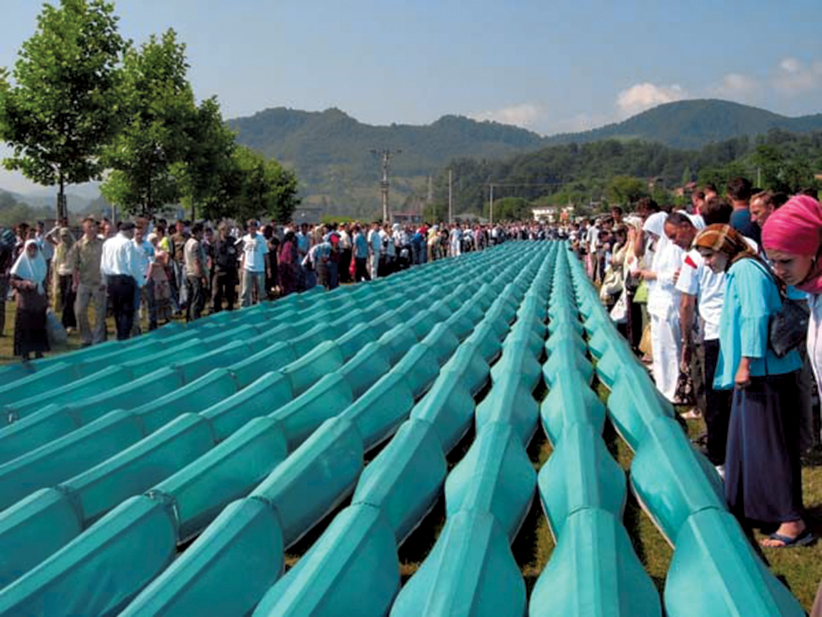
Žrtve Srebrenice.
​​Zajednički pogreb
više od pet stotina identificiranih bosanskih civila ubijenih u Srebrenici, 2006. godine

Slide 18
Sukob u Bosni i Hercegovini završen je potkraj 1995. godine potpisivanjem mirovnog sporazuma u američkom gradiću Daytonu
Daytonski mirovni sporazum potpisali su bosanskohercegovački predsjednik Alija Izetbegović, srpski predsjednik Slobodan Milošević i hrvatski predsjednik Franjo Tuđman

Slide 19
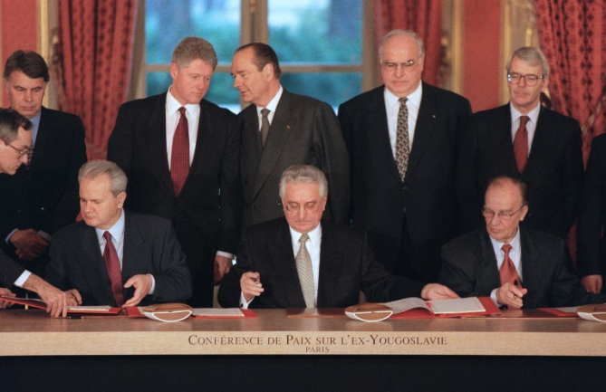
Potpisivanje Daytonskog sporazuma 1995.

Slide 20
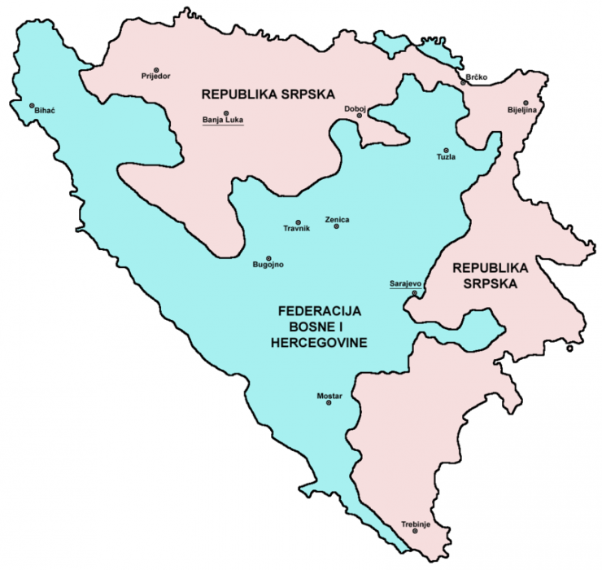
Podjela BiH na
Federaciju i Republiku Srpsku

Slide 21
Pročitaj tekst Oslobodilačke akcije
1992. i 1993. (U/str. 185), a potom nadopuni grafički prikaz u bilježnicu u kojem će ispisati imena operacija i oslobođenog teritorija RH.
OSLOBODILAČKE OPERACIJE
1992.
1993.
?
?

Slide 22
OSLOBODILAČKE OPERACIJE
1992.
1993.
Gusar (Maslenica) – zadarsko zaleđe – Medački džep – područje oko Gospića
Čagalj, Tigar, Oslobođena zemlja
– deblokada Dubrovnika

Slide 23
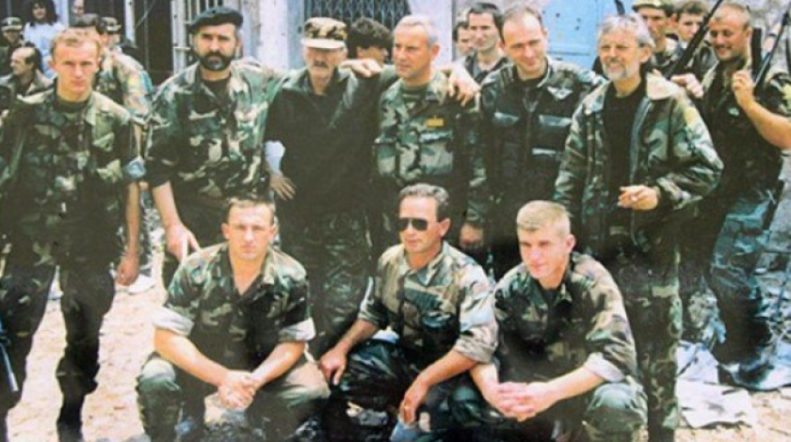
​​Sudionici operacije Čagalj​​

Slide 24
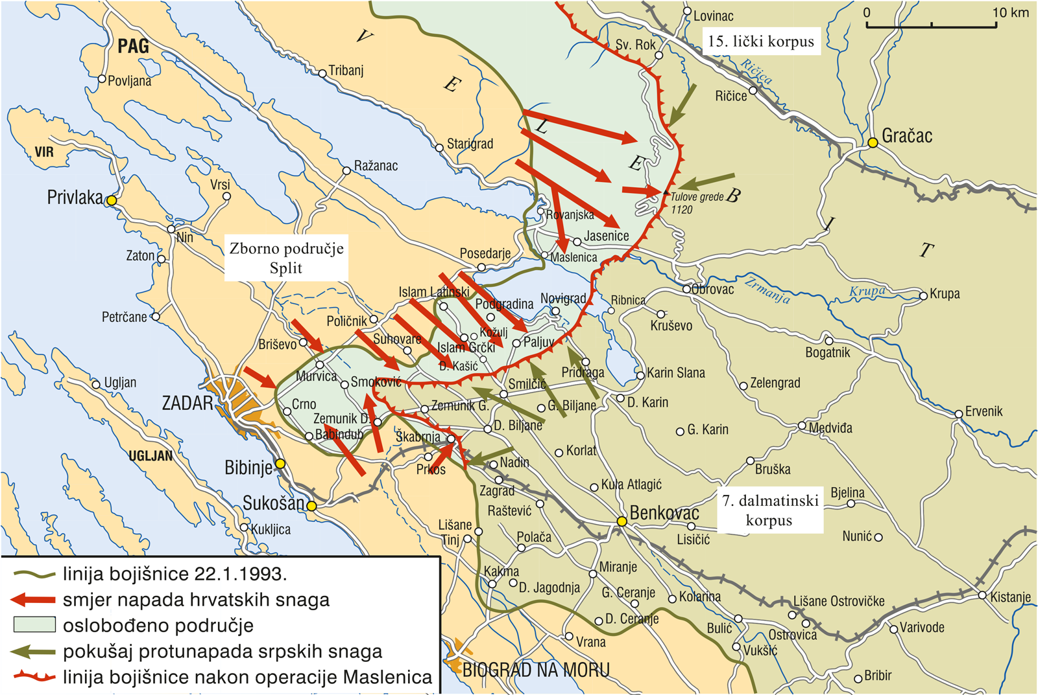
Operacija Maslenica

Slide 25
Pročitaj svjedočanstvo Verice Marunček o ratu u dijelu povijesni koncept – povijesna perspektiva (U/str. 185), a potom odgovori na pitanja ispod teksta u bilježnicu.

Slide 26
Godine „primirja”
8. 10. 1991. – Hrvatska prekinula sve državno-pravne odnose s republikama Jugoslavije
15. 1. 1992. – Europska zajednica (danas EU) priznala Hrvatsku – značajna uloga Njemačke
22. 5. 1992. – Hrvatska postala članica UN-a
dolazak UNPROFOR-a u Hrvatsku
RAT U BiH
travanj 1992. – srpske snage započele agresiju na BiH
tri zaraćene strane – srpska, hrvatska i bošnjačka (muslimanska)
srpske snage činile progon hrvatskog i muslimanskog stanovništva, etničko čišćenje
uništenje Mostara, opsada Sarajeva
masakr u Srebrenici počinile srpske snage pod vodstvom Ratka Mladića
ljeto 1995. – savezništvo Hrvatske vojske i Armije BiH – oslobođen značajan teritorij
Daytonski sporazum – kraj rata u BiH
oko 150 000 poginulih, podjela BiH na Federaciju i Republiku Srpsku

Slide 27
OSLOBODILAČKE OPERACIJE
1992.
1993.
Gusar (Maslenica) – zadarsko zaleđe – Medački džep – područje oko Gospića
Čagalj, Tigar, Oslobođena zemlja
– deblokada Dubrovnika

